Slide 1


▶ 자바스크립트 → 카테고리 → 고급편
고급편 각 파트별 과정목차
자바스크립트 고급편 Part1 – Set과 Symbol
자바스크립트 고급편 Part2 – 객체2
자바스크립트 고급편 Part3 – 제너레이터
자바스크립트 고급편 Part4 – 클래스
자바스크립트 고급편 Part5 – 고급함수
자바스크립트 고급편 Part6 – DOM

Slide 2
▶ 자바스크립트 → 카테고리 → 고급 Part1
Set과 Symbol
이번 파트에서는 자바스크립트의 Set과 Symbol에 대해서 학습합니다.
Set 이란 무엇인지 알아봅니다.
Symbol 타입이란 무엇인지 알아보고 사용법을 살펴봅니다.

Slide 3
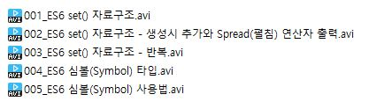
▶ 자바스크립트 → 카테고리 → 고급 Part1
전체 강의시간 – 1시간 38분 38초

Slide 4
▶ 자바스크립트 → 카테고리 → 고급 Part2
객체2
이번 파트에서는 자바스크립트의 객체2(심화과정)에 대해서 학습합니다.
객체의 기본적인 내용은 초급 파트를 참고하십시오.
이번 파트에서는 객체 관련한 심화과정입니다.
객체와 프로토타입(Prototype)에 대해서 주로 학습합니다.
생성자 함수와 내부에서 처리되는 동작들에 대해서 학습합니다.
프로토타입 객체의 속성에 대해서 학습합니다.

Slide 5
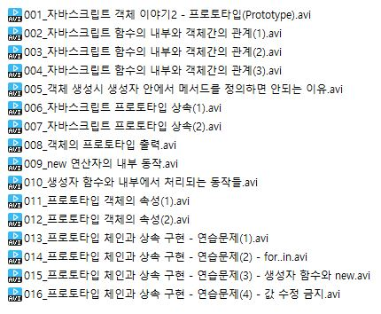
▶ 자바스크립트 → 카테고리 → 고급 Part2
전체 강의시간 – 6시간 18분 53초

Slide 6
▶ 자바스크립트 → 카테고리 → 고급 Part3
제너레이터(Generator)
이번 파트에서는 자바스크립트의 제너레이터(Generator)에 대해서 학습합니다.
제너레이터의 기초와 개념을 학습합니다.
제너레이터(Generator)와 외부 데이터간의 전달에 대해서 학습합니다.
Promise와 Generator 함수를 이용한 비동기 처리에 대해서도 학습합니다. (아래는 해당 강좌명) 008_Promise와 Generator 함수를 이용한 비동기 처리(2) - Promise로 변환 009_Promise와 Generator 함수를 이용한 비동기 처리(3) - Generator로 변환1 010_Promise와 Generator 함수를 이용한 비동기 처리(4) - Generator로 변환2

Slide 7
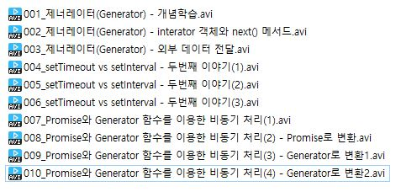
▶ 자바스크립트 → 카테고리 → 고급 Part3
전체 강의시간 – 4시간 6분 43초

Slide 8
▶ 자바스크립트 → 카테고리 → 고급 Part4
클래스(Class)
이번 파트에서는 자바스크립트의 클래스(Class)에 대해서 학습합니다.
Class의 기초와 개념을 학습합니다.
클래스와 프로토타입의 관계에 대해서 학습합니다.
클래스 생성자, 상속, Super(), 상속 관계에서의 정적 메서드 등에 대해서 학습합니다.
접근 제한자, getter, setter 등에 대해서 학습합니다.
반복이 가능한 이터러블 객체와 이터레이터 객체에 대해서 학습합니다.
다형성의 개념에 대해서 학습합니다.

Slide 9
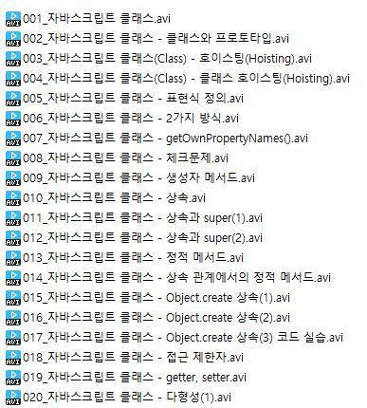
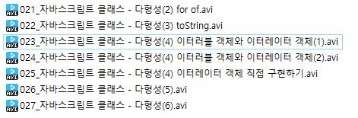
▶ 자바스크립트 → 카테고리 → 고급 Part4
전체 강의시간 – 9시간 33분 26초

Slide 10
▶ 자바스크립트 → 카테고리 → 고급 Part5
고급 함수
이번 파트에서는 자바스크립트의 고급함수(Closure, Currying)에 대해서 학습합니다.
클로저(Closure)의 기초와 개념을 학습합니다.
클로저 관련 예제를 통해서 클로저의 개념과 동작을 이해합니다.
커링(Currying)의 기초와 개념을 학습합니다.
커링 관련 예제를 통해서 커링 함수의 개념과 동작을 이해합니다.

Slide 11
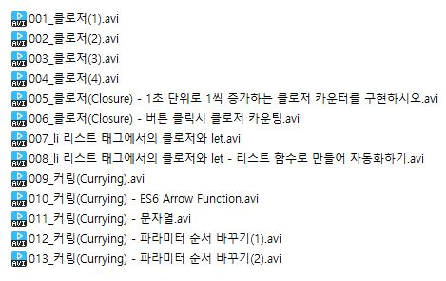
▶ 자바스크립트 → 카테고리 → 고급 Part5
전체 강의시간 – 4시간 1분 8초

Slide 12
▶ 자바스크립트 → 카테고리 → 고급 Part6
DOM
이번 파트에서는 자바스크립트의 DOM에 대해서 학습합니다.
DOM의 기본과 개념을 학습합니다.
DOM 관련 다양한 예제를 통해서 DOM의 컨트롤 방법과 동작을 이해합니다.

Slide 13
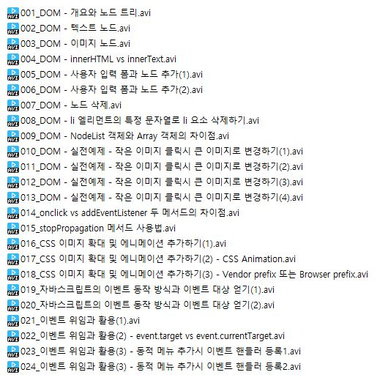
▶ 자바스크립트 → 카테고리 → 고급 Part6
전체 강의시간 – 9시간 15분 50초

